Slide 1

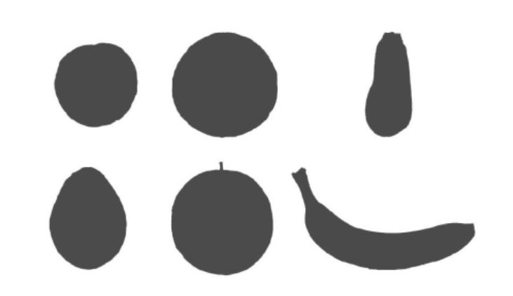
主成分分析
PCA(Principal Component Analysis)
方差=长度=信息
讲解人：张清晨
2023.12.14

Slide 2
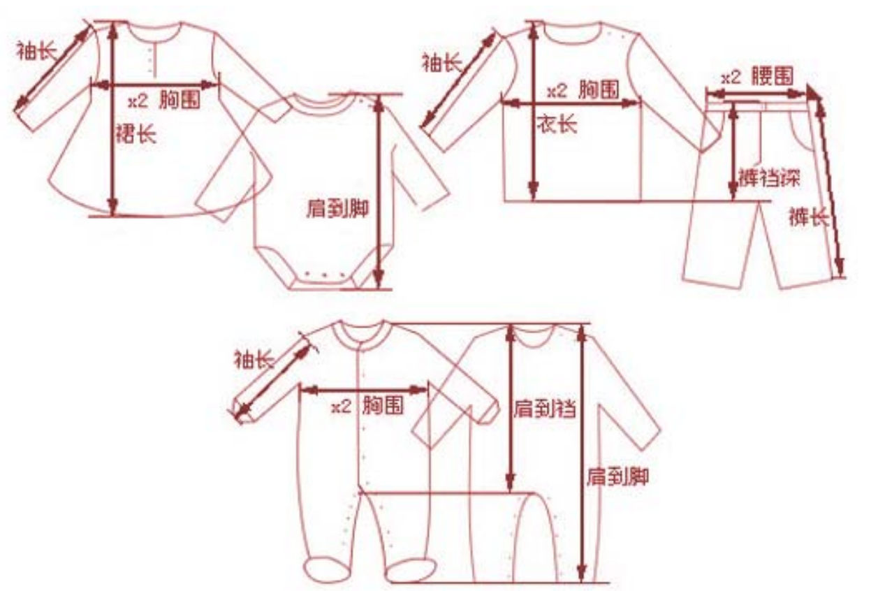
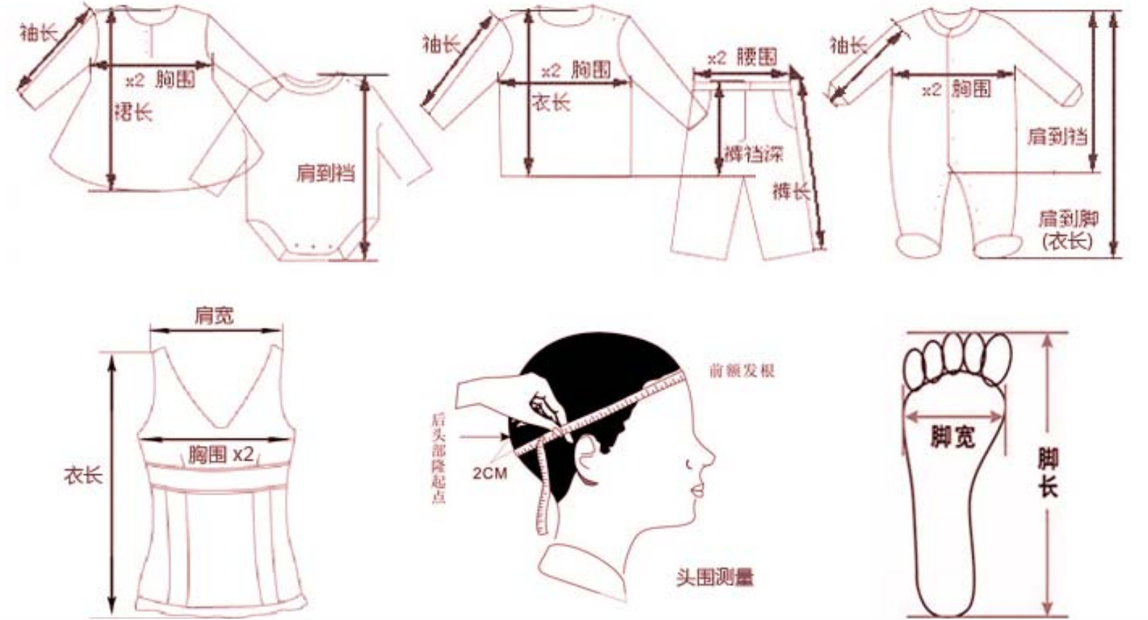
案例引入
利用主成分分析将十几项指标综合成3项指标：
一项是反映长度的指标
一项是反映胖瘦的指标
一项是反映特殊体型的指标

Slide 3
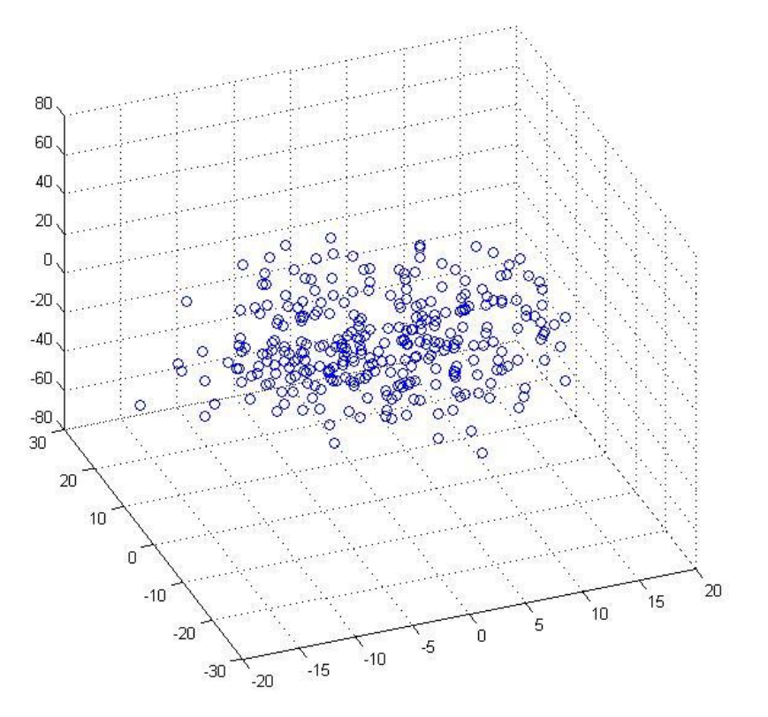
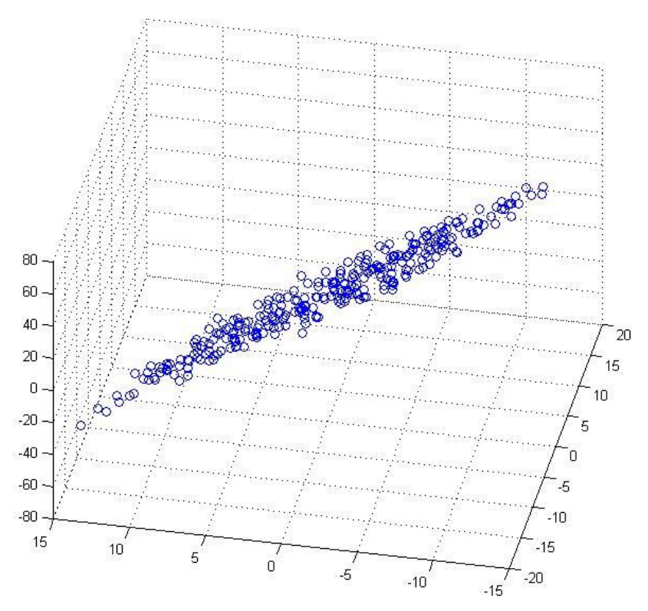
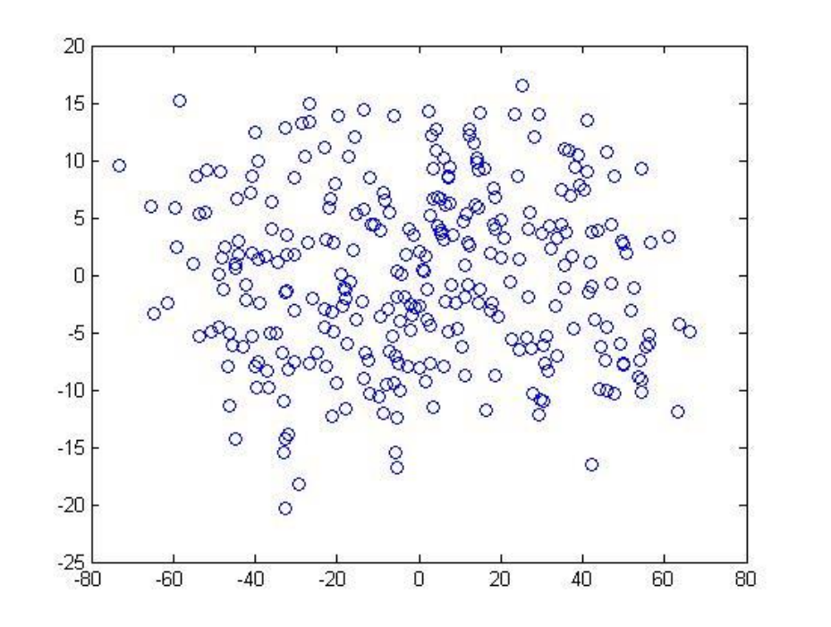
主成分分析(PCA)
（一） 什么是主成分分析法
PCA(Principal Component Analysis)，即主成分分析方法，是一种使用最广泛的数据降维算法（非监督的机器学习方法）。其最主要的用途在于“降维”，把原来多个变量划为少数几个综合指标的一种统计分析方法。

Slide 4
主成分分析(PCA)
（二）为什么要做主成分分析
1.在实际问题研究中，多变量问题是经常会遇到的。变量太多，无疑会增加分析问题的难度与复杂性，而且在许多实际问题中，多个变量之间是具有一定的相关关系的(数学与理综成绩)。
2.如果对每个指标进行单独分析，其分析结果往往是孤立的，不能完全利用数据中的信息，因此盲目减少指标会损失很多有用的信息，从而产生错误的结论。
3.因此需要找到一种合理的方法，在减少需要分析的指标同时，尽量减少原指标包含信息的损失，用较少的新变量代替原来较多的旧变量，而且使这些较少的新变量尽可能多地保留原来变量所反映的信息。
4.由于各变量之间存在一定的相关关系，因此可以考虑将关系紧密的变量变成尽可能少的新变量，使这些新变量是两两不相关的，那么就可以用较少的综合指标分别代表存在于各个变量中的各类信息。

Slide 5
主成分分析(PCA)
（三）主成分分析的主要思想
PCA的主要思想是将n维特征映射到k维上，这k维是全新的正交特征也被称为主成分，是在原有n维特征的基础上重新构造出来的k维特征。
PCA的工作就是从原始的空间中顺序地找一组相互正交的坐标轴，新的坐标轴的选择与数据本身是密切相关的。其中，第一个新坐标轴选择是原始数据中方差最大的方向，第二个新坐标轴选取是与第一个坐标轴正交的平面中使得方差最大的，第三个轴是与第1,2个轴正交的平面中方差最大的。依次类推，可以得到n个这样的坐标轴。

Slide 6
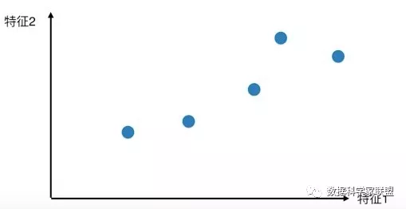
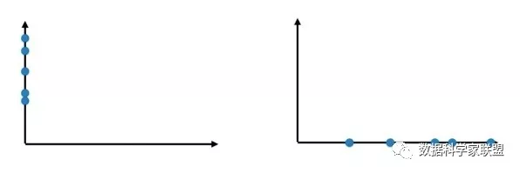
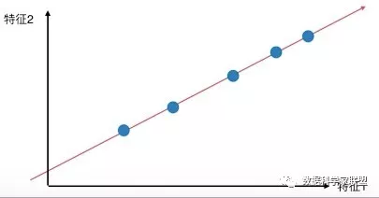
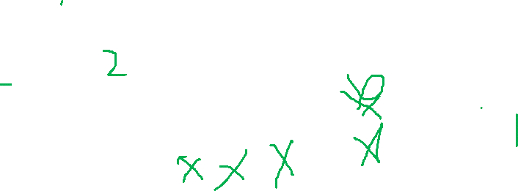
1.先假设用数据的两个特征画出散点图：
2.如果我们只保留特征1或者只保留特征2。那么此时就有一个问题，留个哪个特征比较好呢？
通过上面对两个特征的映射结果可以发现保留特征1（右面）比较好，因为保留特征1，当把所有的点映射到x轴上以后，点和点之间的距离相对较大，也就是说，拥有更高的可区分度，差异性更大，同时还保留着部分映射之前的空间信息。
那么如果把点都映射到y轴上，发现点与点距离更近了，这不符合数据原来的空间分布。所以保留特征1相比保留特征2更加合适，但是这是最好的方案吗？
将所有的点都映射到一根拟合的斜线上，从二维降到一维，整体和原样本的分布并没有多大的差距，点和点之间的距离更大了，差异性更大，区分度也更加明显。

Slide 7
主成分分析(PCA)
也就是说，我们要考虑的问题是：
我们如何得到这些包含最大差异性的主成分方向呢？
事实上，通过计算数据矩阵的协方差矩阵，然后得到协方差矩阵的特征值特征向量，选择特征值最大(即方差最大)的k个特征所对应的特征向量组成的矩阵。这样就可以将数据矩阵转换到新的空间当中，实现数据特征的降维。
1.方差的意义：反应一组变量的离散程度
2.协方差的意义：度量各个维度偏离其均值的程度。
3.协方差矩阵特征向量的意义：用样本拟合直线
4.协方差矩阵特征值的意义：特征值越大，样本投影到特征向量方向上的离散程度越大。

Slide 8

主成分分析(PCA)的步骤
PCA的操作步骤:
第一步：数据预处理:去平均值(即去中心化)，即每一位特征减去各自的平均值。
第二步：求样本的协方差矩阵C：
第三步：求协方差矩阵C的所有特征值和各特征值对应的特征向量。
第四步：对各个特征值占总体特征值的占比从大到小排序，选择其中最大的k个，对应的特征向量称为第一主方向、第二主方向、...
第五步：对主成分赋予现实意义。
算法特点：逐步实施，无循环，无迭代。

Slide 9
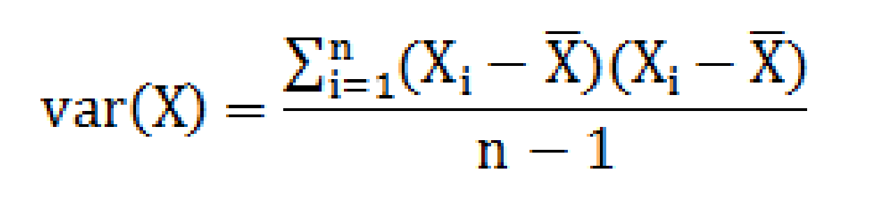
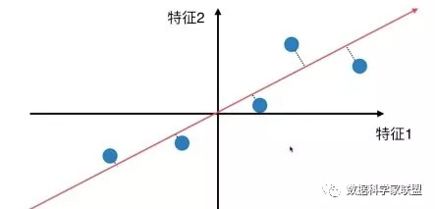
主成分分析(PCA)的方法步骤
第一步：对数据矩阵A进行中心化
将样本进行均值归0，即所有样本减去样本的均值。样本的分布没有改变，只是将坐标轴进行了移动。
此时对于方差公式：
其中此时计算过程就少一项，这就是为什么要进行样本均值归0，可以化简的更加方便。

Slide 10
数据标准化
1. 数据标准化
X2
X2
X1
X1
0
标准化前
标准化后

Slide 11

数据标准化
1. 数据标准化（中心化）
数据标准化
均值：

Slide 12

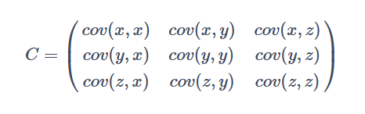
主成分分析(PCA)的方法步骤
第二步：求协方差矩阵C
协方差：
协方差其意义： 度量各个维度偏离其均值的程度。协方差的值如果为正值，则说明两者是正相关的(从协方差可以引出“相关系数”的定义)，结果为负值就说明负相关的，如果为0，也是就是统计上说的“相互独立”。
协方差矩阵：
从协方差矩阵上，可以得到变量之间两两的相关性

Slide 13
构造协方差矩阵
2. 构造协方差矩阵
D(X-Y)=D(X)+D(Y)-2cov(X,Y)

Slide 14
构造协方差矩阵
2. 构造协方差矩阵
相关系数:
协方差矩阵:

Slide 15


主成分分析(PCA)的方法步骤
第三步：求协方差矩阵C的所有特征值和各特征值对应的特征向量
由矩阵特征值特征向量的定义：
其中，λ是特征向量v对应的特征值，一个矩阵的一组特征向量是一组正交向量。
特征值分解矩阵：
对于矩阵C，有一组特征向量V，将这组向量进行正交化单位化，就能得到一组正交单位向量。特征值分解，就是将矩阵C，分解为如下式：
其中，Q是矩阵C的特征向量组成的矩阵，Σ则是一个对角阵，对角线上的元素就是特征值。

Slide 16
特征值和特征向量
3.特征值和特征向量
λ就是原始数据点在方向向量V₀上的投影的方差（特征值和特征向量的关系）。
求C的所有特征值
求特征值对应的方向向量
z-score
数据矩阵A
数据矩阵B
协方差矩阵C
λ
V₀
点在V₀上的投影的方差

Slide 17
主成分分析(PCA)的方法步骤
第四步：对各个特征值占总体特征值的占比从大到小排序，选择其中最大的k个，对应的特征向量称为第一主方向、第二主方向、...
贡献率
贡献率=
序号
对贡献率从大到小排序

Slide 18
主成分分析(PCA)的方法步骤
第五步：计算累计贡献率，对主成分赋予现实意义
累计贡献率
阈值线
序号

Slide 19
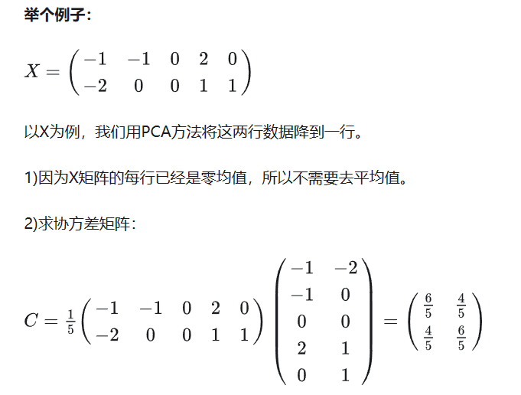

Slide 20
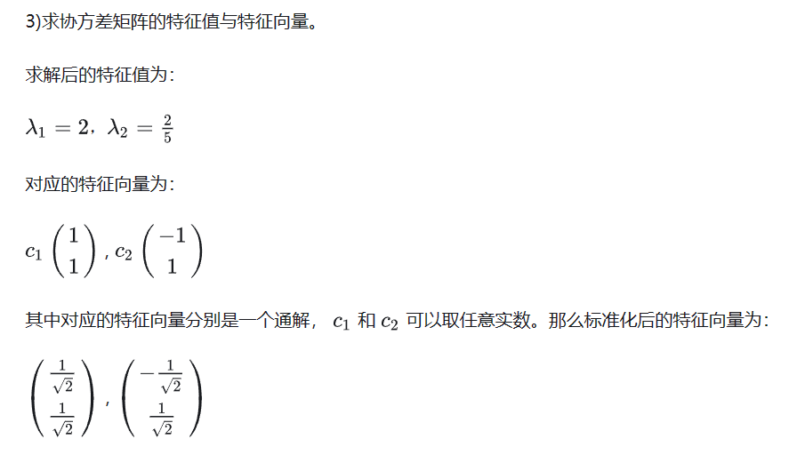

Slide 21
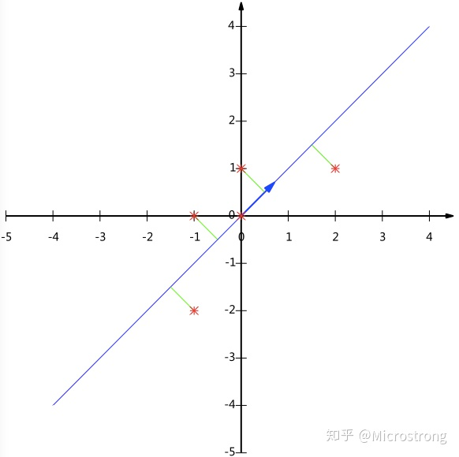
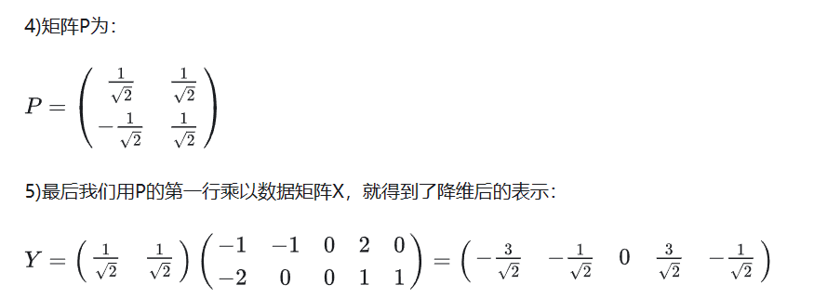

Slide 22
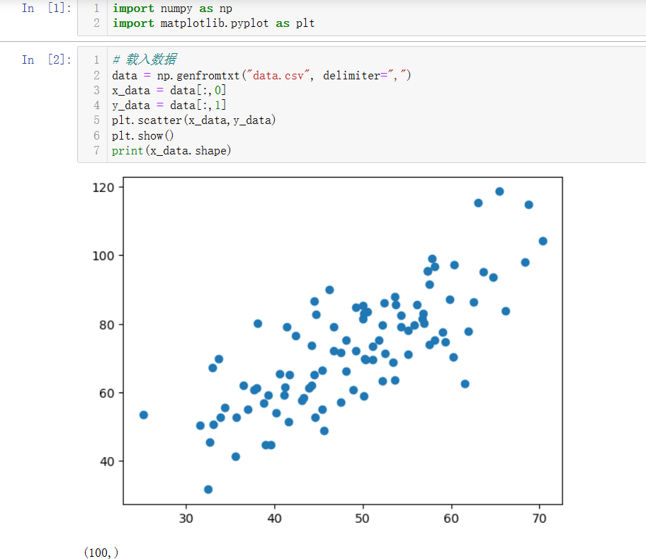
PCA简单代码实现
导入了两个Python库：NumPy（缩写为 np）和Matplotlib.pyplot（缩写为 plt）
genfromtxt函数从名为 "data.csv" 的文件中加载数据
假设该文件是一个以逗号分隔的文本文件（CSV格式）
print(x_data.shape): 打印 x_data 数组的形状，即它有多少个元素。可以了解数据的规模和结构。
Notes:
载入数据：
data = np.genfromtxt("data.csv", delimiter=","): 使用NumPy的genfromtxt函数从名为 "data.csv" 的文件中加载数据。这假设该文件是一个以逗号分隔的文本文件（CSV格式），其中包含了数值数据。
提取数据：
x_data = data[:, 0]: 从加载的数据中提取第一列数据，将其存储在名为 x_data 的NumPy数组中。这个数组包含了所有行的第一列数据。
y_data = data[:, 1]: 同样地，从加载的数据中提取第二列数据，将其存储在名为 y_data 的NumPy数组中。这个数组包含了所有行的第二列数据。
绘制散点图：
plt.scatter(x_data, y_data): 使用Matplotlib.pyplot的scatter函数绘制散点图，其中 x 轴表示 x_data，y 轴表示 y_data。
显示图形：
plt.show(): 显示绘制的图形。
打印数组形状：
print(x_data.shape): 打印 x_data 数组的形状，即它有多少个元素。这对于了解数据的规模和结构很有用。

Slide 23
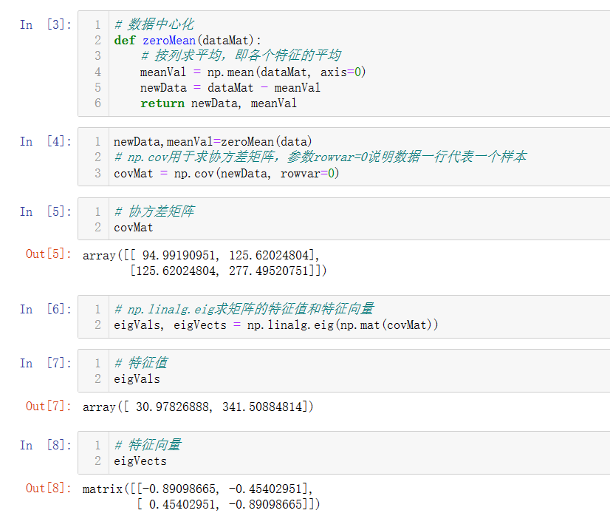
PCA简单代码实现
定义了一个函数 zeroMean，该函数用于对输入的数据矩阵进行中心化操作。中心化是指将每个特征的值减去该特征的均值，以确保数据的均值为零。
使用了前面定义的 zeroMean 函数对数据进行中心化，然后使用NumPy的 cov 函数计算了中心化后的数据矩阵 newData 的协方差矩阵 covMat。
使用 NumPy 的 linalg.eig 函数计算给定矩阵的特征值（eigenvalues）和特征向量（eigenvectors）。
Notes:
计算均值：
meanVal = np.mean(dataMat, axis=0): 使用NumPy的mean函数按列计算数据矩阵 dataMat 中每个特征的均值。axis=0 表示沿着矩阵的列进行操作，即对每个特征求均值。
中心化数据：
newData = dataMat - meanVal: 将原始数据矩阵 dataMat 中的每个元素减去对应特征的均值，得到中心化后的新数据矩阵 newData。
返回结果：
return newData, meanVal: 函数返回中心化后的数据矩阵 newData 和每个特征的均值 meanVal。
中心化数据：
newData, meanVal = zeroMean(data): 调用 zeroMean 函数对原始数据 data 进行中心化操作，得到中心化后的数据矩阵 newData 和每个特征的均值 meanVal。
计算协方差矩阵：
covMat = np.cov(newData, rowvar=0): 使用NumPy的 cov 函数计算中心化后的数据矩阵 newData 的协方差矩阵 covMat。参数 rowvar=0 表示数据的每一列代表一个特征，而不是每一行代表一个特征。
协方差矩阵是描述两个或多个随机变量之间关系的矩阵，其中对角线上的元素是各个变量的方差，非对角线上的元素是两个变量之间的协方差。
np.linalg.eig(np.mat(covMat)): covMat 是协方差矩阵，np.mat() 将其转换为 NumPy 矩阵。然后，np.linalg.eig 返回一个包含两个数组的元组，第一个数组 eigVals 包含矩阵的特征值，第二个数组 eigVects 包含相应的特征向量。
特征值和特征向量对于理解数据集的主要变化方向非常重要，尤其在主成分分析（PCA）等数据降维技术中经常使用。特征值表示了数据中的方差，而特征向量表示了方差的方向。

Slide 24
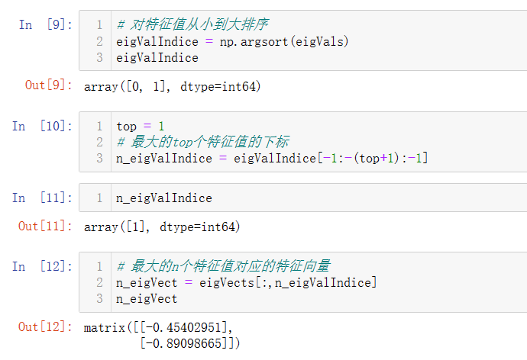
PCA简单代码实现
使用 NumPy 的 argsort 函数对特征值数组 eigVals 进行排序，并返回排序后的索引数组 eigValIndice
Notes:
np.argsort(eigVals): argsort 函数返回的是数组值从小到大的索引值。在这里，它被用来对特征值数组 eigVals 进行排序。
这样得到的 eigValIndice 数组包含了特征值从小到大的索引顺序。这个排序通常用于在主成分分析等技术中选择最重要的特征值和相应的特征向量。
n_eigValIndice = eigValIndice[-1:-(top+1):-1]: 通过对 eigValIndice 数组进行切片操作，选择了特征值数组中从大到小的前 top 个特征值的索引。解释如下：
eigValIndice[-1:-(top+1):-1]: 这是一个切片操作，使用负索引表示从数组末尾开始。-1 表示最后一个元素，-(top+1) 表示倒数第 (top+1) 个元素。最后的 -1 表示逆序切片，即从大到小的顺序。这样就得到了前 top 个特征值的索引。
n_eigValIndice 数组现在包含了最大的 top 个特征值在原始特征值数组中的索引。
n_eigVect = eigVects[:, n_eigValIndice]: 这是一个矩阵的切片操作。eigVects 是包含所有特征向量的矩阵，而 n_eigValIndice 包含了最大的 top 个特征值在原始特征值数组中的索引。
eigVects[:, n_eigValIndice]: 这表示选择 eigVects 矩阵的所有行（表示所有特征）和 n_eigValIndice 中列对应的特征向量。这样就得到了最大的 top 个特征值对应的特征向量。
n_eigVect 矩阵现在包含了最大的 top 个特征值对应的特征向量。

Slide 25
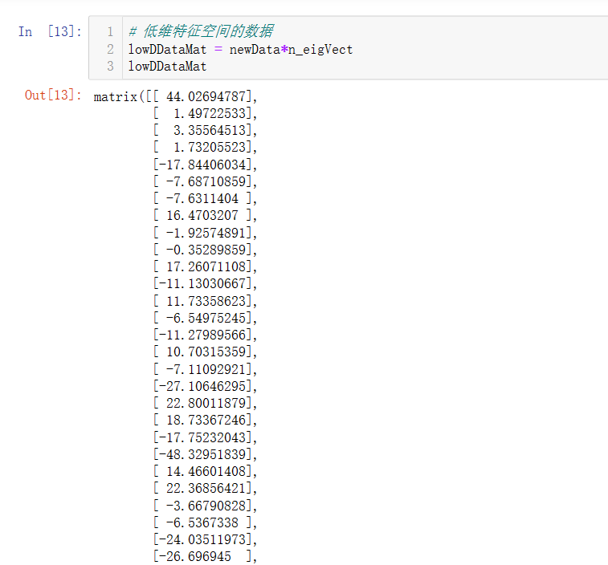
PCA简单代码实现
使用选择出的最大的 top 个特征向量构建了低维特征空间的数据。
Notes:
lowDDataMat = newData * n_eigVect: 这是矩阵乘法的操作。newData 是数据矩阵经过中心化后的结果，n_eigVect 是选择的最大的 top 个特征值对应的特征向量。
newData * n_eigVect: 这个乘法的结果是将中心化后的数据投影到由最大的 top 个特征向量所张成的低维特征空间中。这样就得到了低维特征空间的数据矩阵 lowDDataMat。

Slide 26
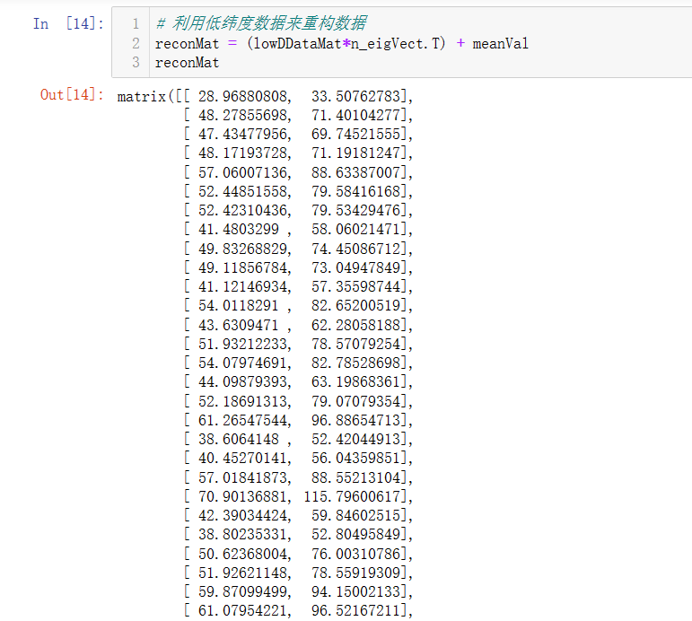
PCA简单代码实现
利用低维度的数据 lowDDataMat 和之前计算的均值 meanVal，通过逆变换将数据重构为原始维度。
Notes:
reconMat = (lowDDataMat * n_eigVect.T) + meanVal: 这是逆变换的操作，其中 n_eigVect.T 表示最大的 top 个特征向量的转置。具体步骤如下：
(lowDDataMat * n_eigVect.T): 这是矩阵乘法的操作，将低维度的数据投影乘以最大的 top 个特征向量的转置，得到一个高维度的投影结果。
(lowDDataMat * n_eigVect.T) + meanVal: 然后将均值 meanVal 加回来，完成了从低维度到高维度的数据重构。
这个步骤通常用于主成分分析（PCA）等技术中，其中数据在降维后又通过逆变换重构为原始维度，以便分析或可视化。

Slide 27
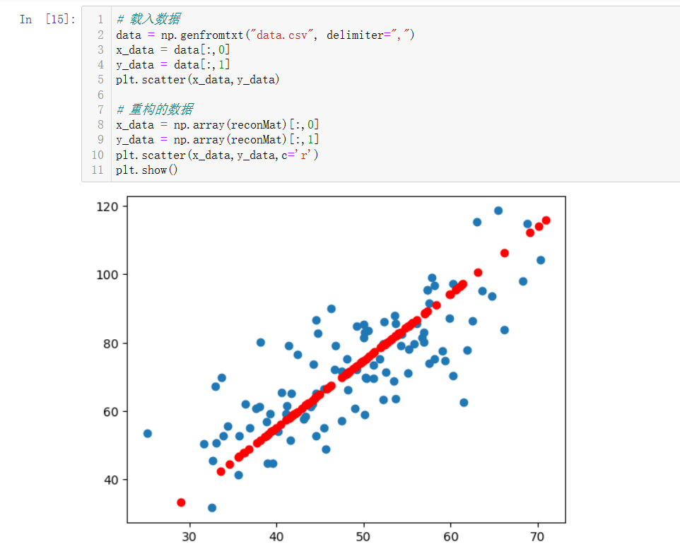
PCA简单代码实现
Notes:
原始数据散点图：
plt.scatter(x_data, y_data): 绘制原始数据的散点图，其中 x 轴表示原始数据的第一列 (x_data)，y 轴表示原始数据的第二列 (y_data)。
重构数据散点图：
x_data = np.array(reconMat)[:,0]: 从重构矩阵 reconMat 中提取第一列数据，用于绘制重构数据的 x 轴。
y_data = np.array(reconMat)[:,1]: 从重构矩阵 reconMat 中提取第二列数据，用于绘制重构数据的 y 轴。
plt.scatter(x_data, y_data, c='r'): 绘制重构数据的散点图，使用红色 (c='r') 表示。
显示图形：
plt.show(): 显示绘制的原始数据散点图和重构数据散点图。
这个过程用于比较原始数据和通过低维度数据重构的数据之间的差异。原始数据点通常以蓝色显示，而通过低维度数据重构的数据点通常以红色显示。通过观察两者之间的差异，可以了解降维对数据的影响。

Slide 28
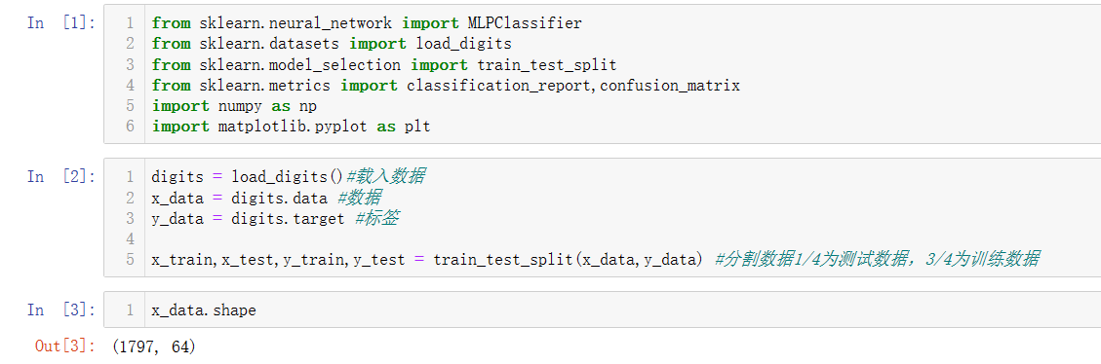
数字降维可视化代码
导入了一些与机器学习和神经网络相关的模块和库。
Notes:
from sklearn.neural_network import MLPClassifier:
导入了Scikit-learn库中的多层感知器（MLP）分类器。MLP是一种基于神经网络的分类器，通常用于解决分类问题。
from sklearn.datasets import load_digits:
导入了Scikit-learn库中的load_digits函数，该函数用于加载手写数字数据集。这是一个常用于机器学习示例的小型数据集。
from sklearn.model_selection import train_test_split:
导入了Scikit-learn库中的train_test_split函数，该函数用于将数据集拆分为训练集和测试集，以进行模型的训练和评估。
from sklearn.metrics import classification_report,confusion_matrix:
导入了Scikit-learn库中的classification_report和confusion_matrix函数，这些函数用于生成分类问题的性能评估报告和混淆矩阵。
import numpy as np:
导入了NumPy库，并使用别名np引用它。NumPy是一个强大的数值计算库，用于处理数组和执行数学运算。
import matplotlib.pyplot as plt:
导入了Matplotlib库的pyplot模块，并使用别名plt引用它。Matplotlib是一个用于绘图和可视化数据的库。
这些导入语句表明代码可能涉及使用MLP进行手写数字分类，并使用Scikit-learn提供的工具来加载数据、划分数据集、评估模型性能等。
加载手写数字数据集：
digits = load_digits(): 使用Scikit-learn提供的load_digits函数加载手写数字数据集。digits对象包含了手写数字数据集的特征（data）和标签（target）等信息。
获取数据和标签：
x_data = digits.data: 获取手写数字数据集的特征，即图像数据。
y_data = digits.target: 获取手写数字数据集的标签，即数字的真实值。
分割数据集：
x_train, x_test, y_train, y_test = train_test_split(x_data, y_data): 使用train_test_split函数将数据集分割成训练集（x_train, y_train）和测试集（x_test, y_test）。默认情况下，75%的数据用于训练，25%用于测试。
x_data.shape 用于获取手写数字数据集的特征（即图像数据）的形状（shape）。在机器学习中，通常使用 shape 属性来了解数据的维度和规模。
对于手写数字数据集，x_data 是一个二维数组，其中每一行代表一个手写数字的图像，每个图像由 64 个像素值组成（8x8 的图像）。因此，x_data.shape 返回一个包含两个元素的元组，表示数据的形状，其中第一个元素是行数（样本数），第二个元素是列数（特征数）。

Slide 29
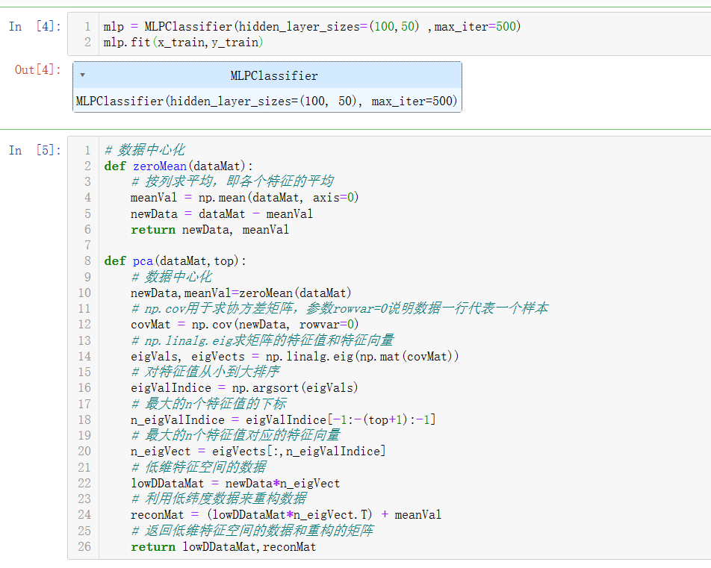
数字降维可视化代码
这段代码使用了Scikit-learn库中的多层感知器（MLP）分类器（MLPClassifier）。
Notes:
创建 MLP 模型：
mlp = MLPClassifier(hidden_layer_sizes=(100, 50), max_iter=500): 创建了一个MLP分类器的实例。参数说明：
hidden_layer_sizes=(100, 50): 这表示MLP模型有两个隐藏层，分别包含100个和50个神经元。
max_iter=500: 这表示最大的迭代次数为500次，即在训练中迭代500次。
模型训练：
mlp.fit(x_train, y_train): 使用训练集 x_train 和相应的标签 y_train 对MLP模型进行训练。这个过程通过反向传播算法来调整神经网络的权重，以适应训练数据。
zeroMean 函数：
输入参数 dataMat，表示原始数据矩阵。
对数据进行中心化操作，即计算每个特征的均值，然后将数据矩阵减去均值。
返回中心化后的数据矩阵 newData 和均值 meanVal。
pca 函数：
输入参数 dataMat 表示原始数据矩阵，以及 top 表示要保留的主成分数量。
在 pca 函数内部调用了 zeroMean 函数，对原始数据进行中心化。
计算协方差矩阵，然后使用 np.linalg.eig 计算特征值和特征向量。
对特征值从大到小排序，选择最大的 top 个特征值对应的特征向量。
使用选定的特征向量将原始数据投影到低维空间，得到低维特征空间的数据 lowDDataMat。
利用低维度数据逆变换，得到重构的数据矩阵 reconMat。
返回低维特征空间的数据和重构的矩阵。

Slide 30
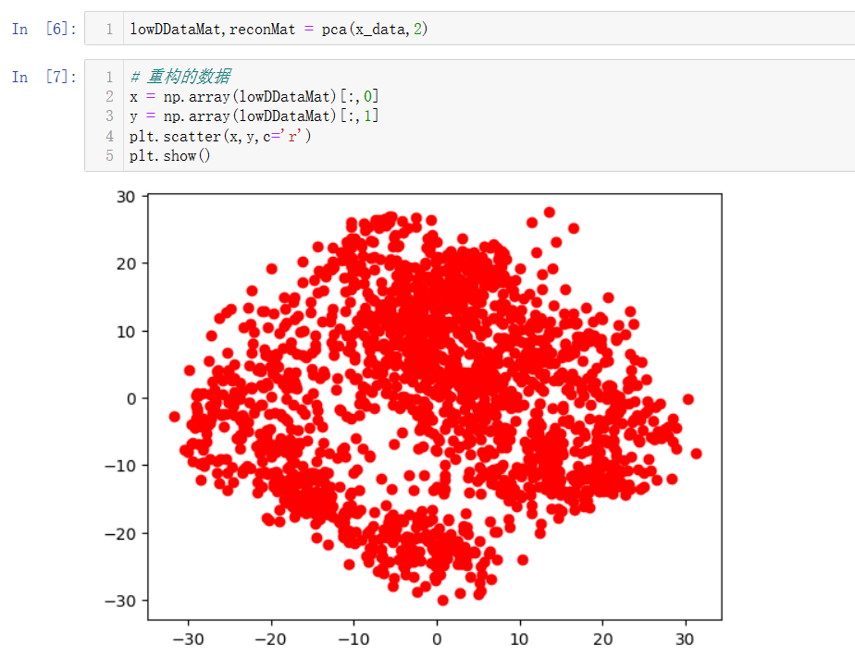
数字降维可视化代码
使用之前定义的 pca 函数对 x_data 进行主成分分析（PCA），保留了前两个主成分（即 top=2），并得到了低维特征空间的数据 lowDDataMat 和通过逆变换得到的重构数据矩阵 reconMat。
用于绘制经过主成分分析（PCA）降维后的低维特征空间的散点图，其中 x 轴表示第一个主成分，y 轴表示第二个主成分。
Notes:
pca(x_data, 2): 调用 pca 函数，传入原始数据 x_data 和 top=2，进行主成分分析。
lowDDataMat, reconMat = pca(x_data, 2): 将返回的低维特征空间的数据和重构的数据矩阵分别赋值给变量 lowDDataMat 和 reconMat。
现在，lowDDataMat 包含了经过PCA降维后的数据，而 reconMat 包含了通过逆变换重构回原始维度的数据。
x = np.array(lowDDataMat)[:, 0]: 从 lowDDataMat 中提取第一列数据，用于 x 轴。
y = np.array(lowDDataMat)[:, 1]: 从 lowDDataMat 中提取第二列数据，用于 y 轴。
plt.scatter(x, y, c='r'): 绘制散点图，使用红色 (c='r') 表示。
plt.show(): 显示绘制的散点图。
这个图形展示了通过PCA降维后的数据在低维特征空间中的分布情况。

Slide 31
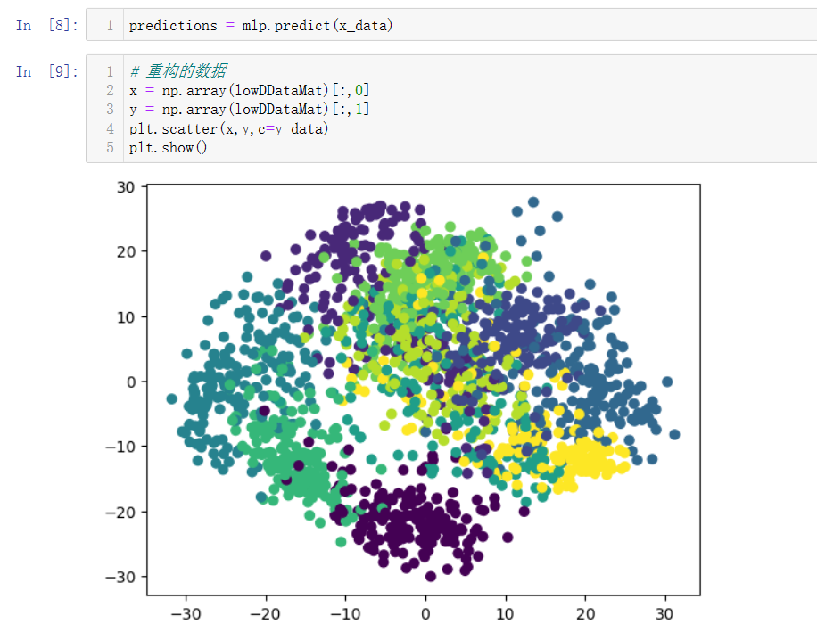
数字降维可视化代码
使用了训练好的多层感知器（MLP）模型 (mlp) 对原始数据 x_data 进行预测，得到了预测结果 predictions。
用于绘制经过主成分分析（PCA）降维后的低维特征空间的散点图，同时使用原始数据的标签 y_data 对散点图进行着色，以展示数据在低维空间的分布情况。
Notes:
mlp.predict(x_data): 使用已经训练好的 MLP 模型对输入数据 x_data 进行预测。这个操作会返回模型对每个样本的预测标签。
predictions 现在包含了模型对整个数据集的预测结果。这通常用于评估模型在训练数据上的性能，或者对新的未见过的数据进行预测。
x = np.array(lowDDataMat)[:, 0]: 从 lowDDataMat 中提取第一列数据，用于 x 轴。
y = np.array(lowDDataMat)[:, 1]: 从 lowDDataMat 中提取第二列数据，用于 y 轴。
plt.scatter(x, y, c=y_data): 绘制散点图，使用 y_data 中的标签进行着色。这里假设 y_data 包含了每个样本的真实标签。
plt.show(): 显示绘制的散点图。
通过在散点图中使用颜色，你可以看到在低维特征空间中，不同数字的数据点是否能够在降维后被区分。

Slide 32
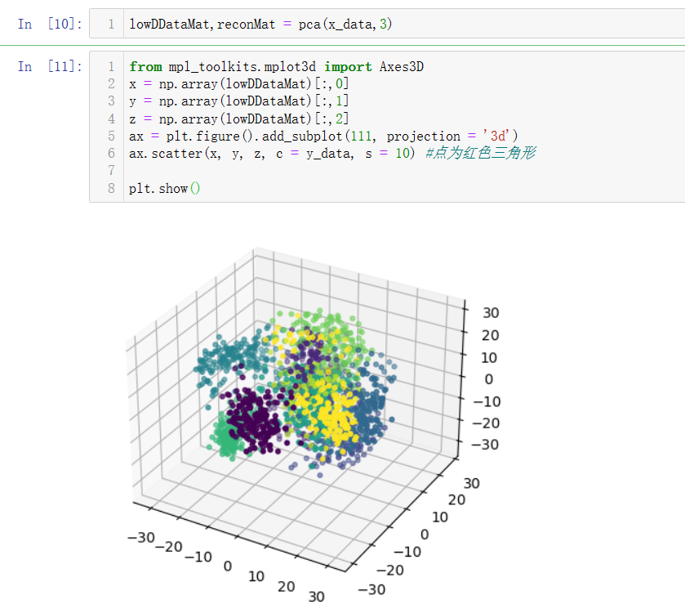
数字降维可视化代码
使用之前定义的 pca 函数对 x_data 进行主成分分析（PCA），保留了前三个主成分（即 top=3），并得到了低维特征空间的数据 lowDDataMat 和通过逆变换得到的重构数据矩阵 reconMat
使用了 Matplotlib 的 3D 绘图功能 (mpl_toolkits.mplot3d)，绘制了一个三维散点图，其中 x 轴、y 轴和 z 轴分别表示数据的前三个主成分，而点的颜色由原始数据的标签 y_data 决定
Notes:
pca(x_data, 3): 调用 pca 函数，传入原始数据 x_data 和 top=3，进行主成分分析。
lowDDataMat, reconMat = pca(x_data, 3): 将返回的低维特征空间的数据和重构的数据矩阵分别赋值给变量 lowDDataMat 和 reconMat。
现在，lowDDataMat 包含了经过 PCA 降维后的数据（在三维空间），而 reconMat 包含了通过逆变换重构回原始维度的数据。
from mpl_toolkits.mplot3d import Axes3D: 导入 Matplotlib 中用于3D绘图的模块。
ax = plt.figure().add_subplot(111, projection='3d'): 创建一个3D图形的坐标轴对象 ax。
ax.scatter(x, y, z, c=y_data, s=10): 绘制3D散点图，其中 x、y、z 分别表示三个主成分的值，颜色由 y_data 决定，点的大小为10。
plt.show(): 显示绘制的3D散点图。
这个图形展示了数据在三维空间中的分布情况，颜色表示原始数据的标签。

